Slide 1
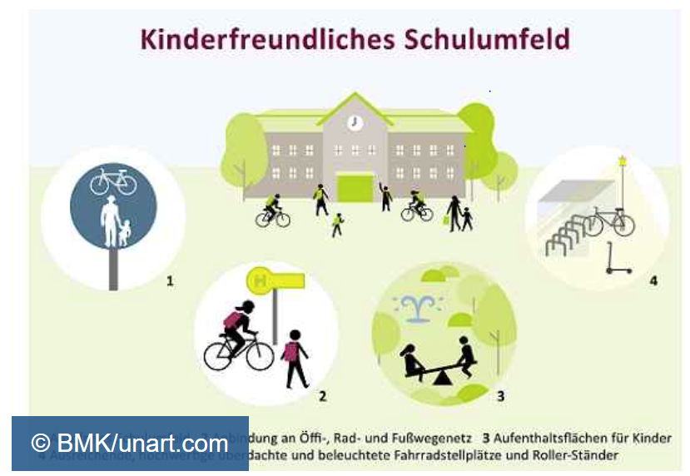
Verkehrssicherheit durch ein Konzept des Angebots und des Perspektivenwechsels "der Blick durch Kinderaugen"
Marktgemeinde Wiener Neudorf
Fritz Hudribusch
Abt.-Leiter Bauen, Umwelt und Verkehr
10.06.2024

Slide 2
Voraussetzungen in Wiener Neudorf
Kleine Gemeinde: 6 Quadratkilometer
Viele Personen: 9.500 Einwohner, 13.000 Arbeitsplätze (ca. 600 Betriebe)
Verkehrsproblem: bis zu 250.000 Fahrzeuge täglich
Durchzugsverkehr: A2 (bis zu 200.000 täglich), B17 (bis zu 25.000 täglich), B11 (bis zu 20.000 täglich)
Ziel-/Quellverkehr: Wohngebiete, IZ-Süd, SCS
Gute öffentliche Verkehrsanbindungen
Gewaltige Überschreitungen hinsichtlich Schadstoffe, Lärm, Feinstaub

Slide 3
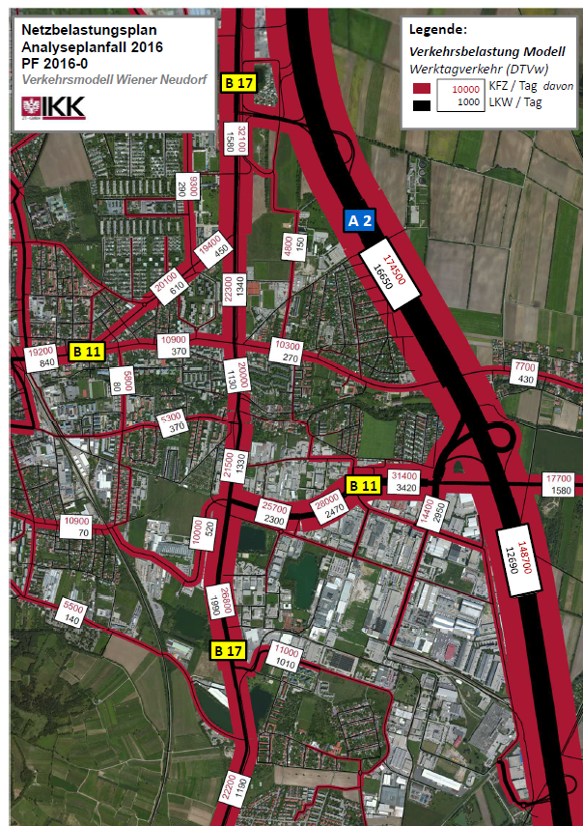
Verkehrsbelastung

Slide 4
Lösungsansatz
Fuß
Rad
ÖV
MIVV
Analyse Fußwegenetz
Analyse Hotspots
Netzanalyse
Radrouten und Hotspots
Fahrgastzählung
Analyse Strecken-führung und Fahrplanangebot
QS-Zählung
Kreuzungszählung
Kennzeichen-verfolgung
Problemanalyse
Verkehrsmodell Wiener Neudorf 2016
Begehung
Entwicklung Maßnahmenkatalog für Fuß & Rad
Maßnahmenvorschläge für IV / ÖV
Schnelle und große Maßnahmen
Maßnahmen-untersuchung
Verkehrstechnische Beurteilung und Prioritätenreihung der Einzelmaßnahmen
Verkehrsprognose 2030 im Verkehrsmodell
Wirkungsanalyse
Generalverkehrskonzept Wiener Neudorf Voraussetzung für Änderungen Flächenwidmungs- und Bebauungsplan
Ergebnis

Slide 5
Fußgänger Zielorte inkl. Wunschliniennetz

Slide 6
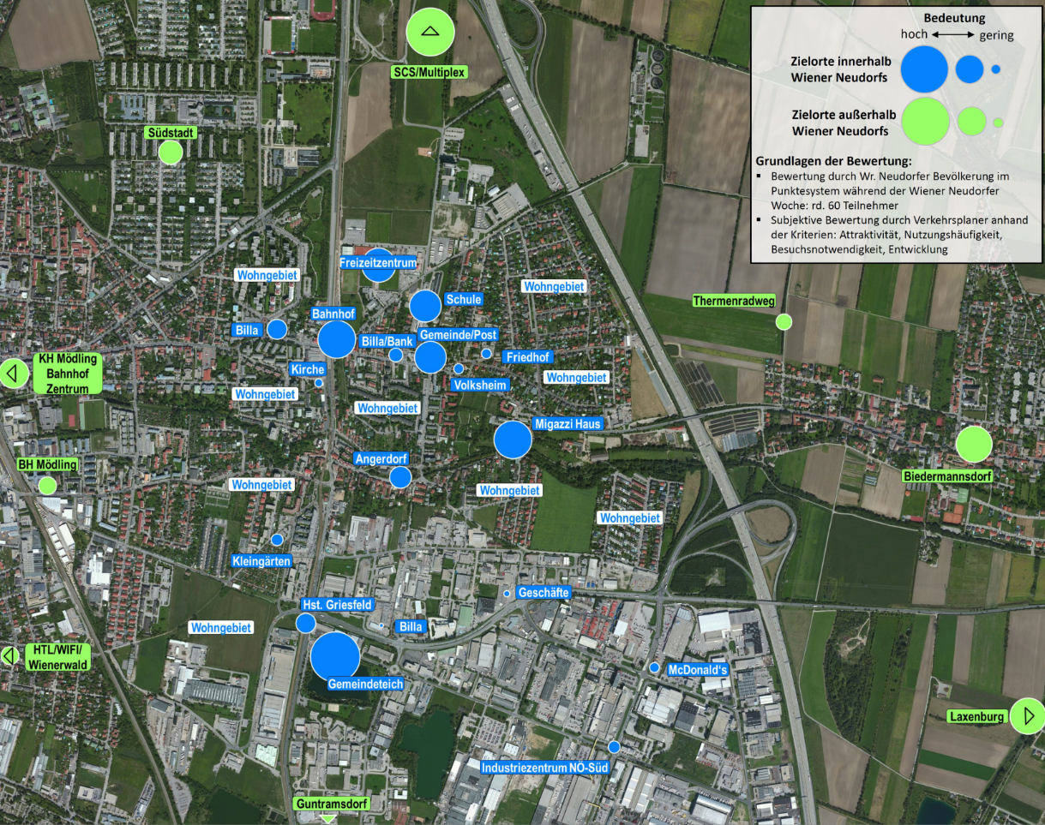
Zielorte definieren und bewerten

Slide 7
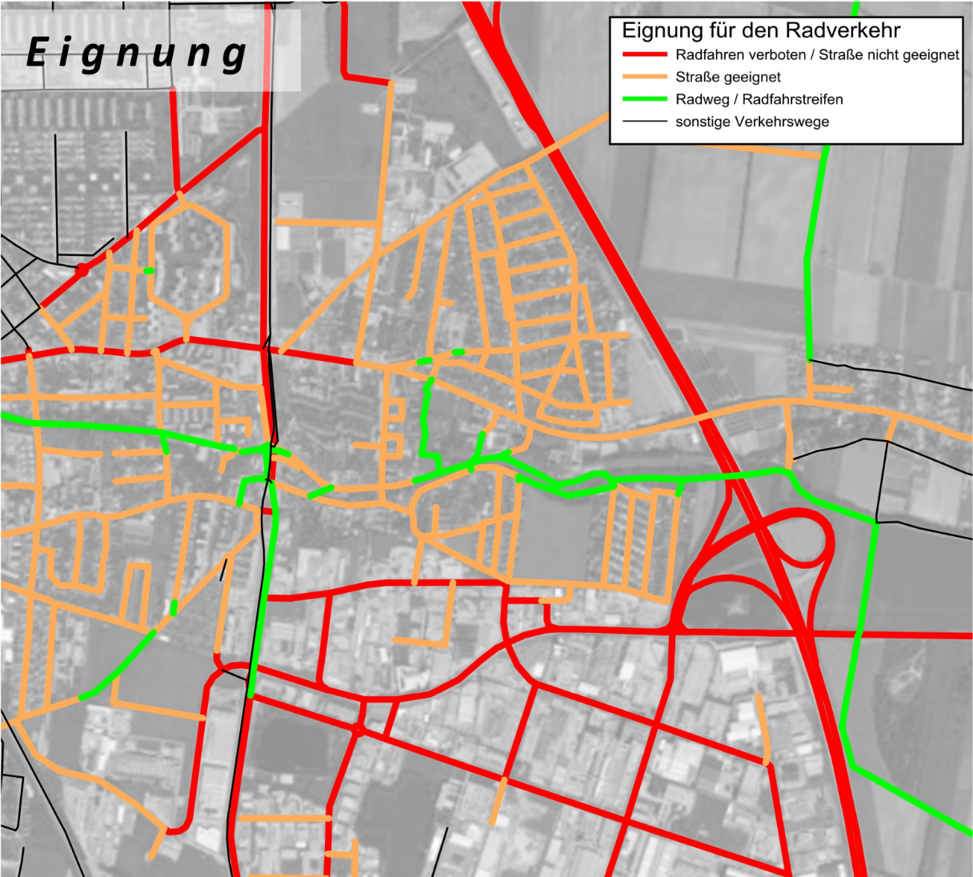

Slide 8
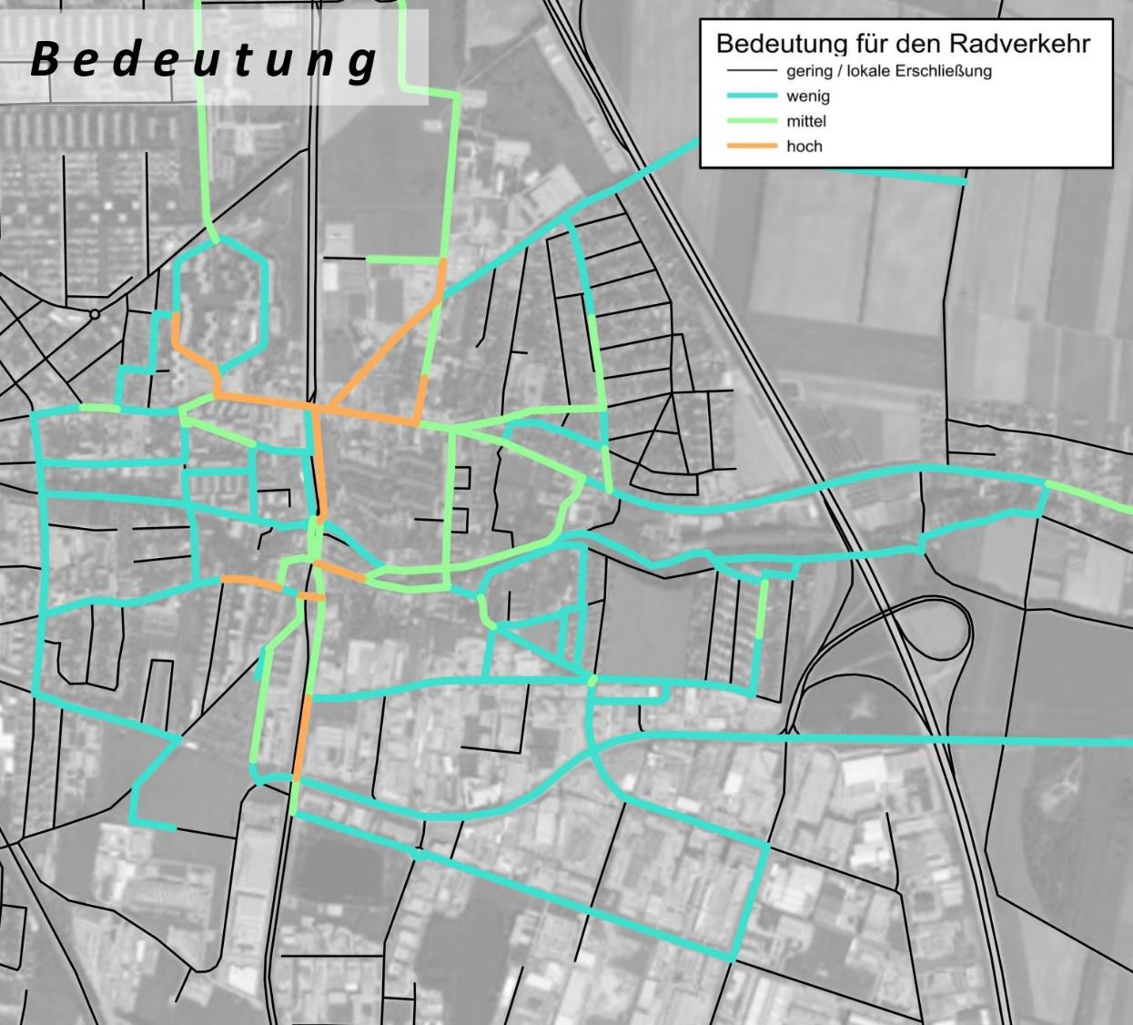

Slide 9
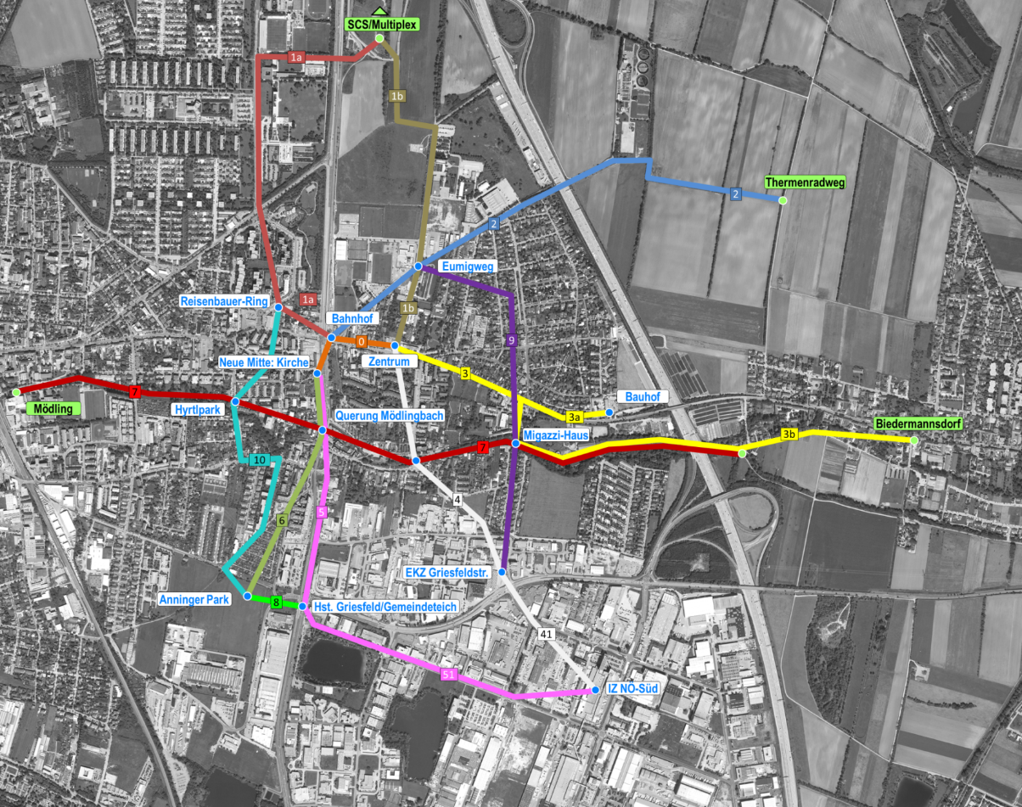
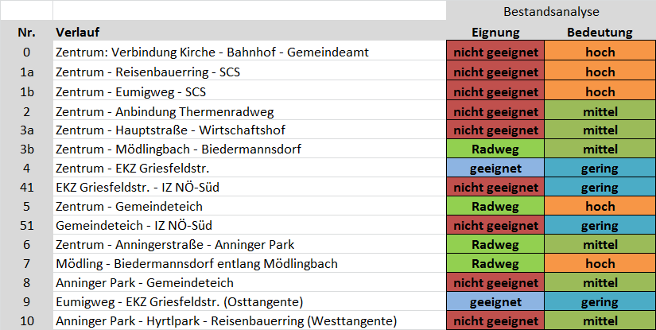

Slide 10
Ziele am Weg zur Mobilitätswende
Kampf dem Zweit- und Drittauto („Stehzeuge“)
Ausbau Fuß- und Radwege
Optimierung Öffentlicher Verkehr
Mobilitätskonzepte von Bauwerbern
E-Car-Sharing
Straßenneugestaltungen: Einbindung aller 5 Verkehrsteilnehmer (Fußgänger, Radfahrer, Öffentlicher Verkehr, Individualverkehr, Anrainer)
„Last mile“ - Betriebsgebiete

Slide 11
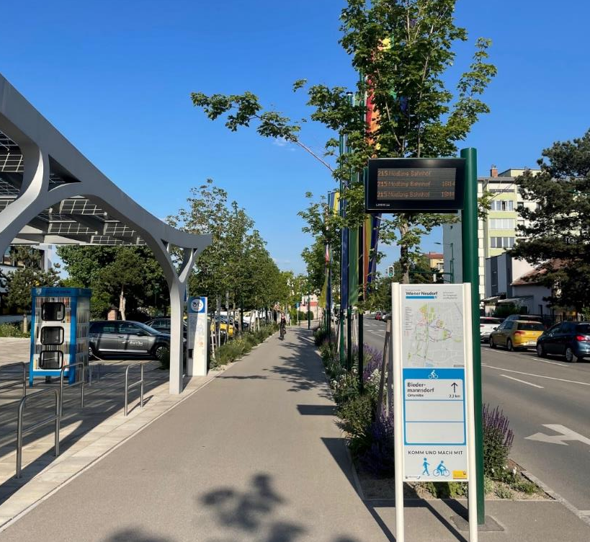
Straßenneugestaltung
Verschmälerung des Straßenraums für den MIV
Parkraumgestaltung
Straßenbegleitgrün
Beschattung
Gemischter Fuß- und Radverkehr
Fuß- und Radverkehrsleitsystem
Barrierefreiheit
Zusätzliche ÖV-Haltestellen inkl. Digitalterfahrgastinformation

Slide 12
Ein Schulweg der gerne benutzt wird. Hier kann der Weg auch ein Teil des Zieles werden.

Slide 13
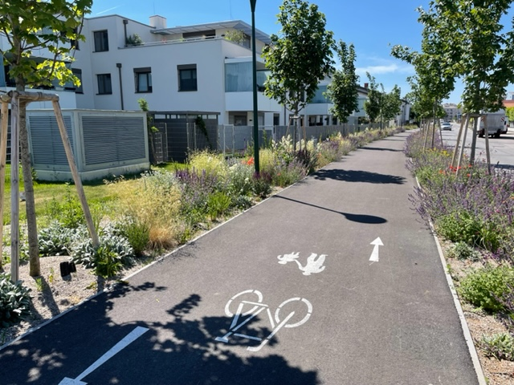
Kinder genießen breite Wege mit Grünflächen

Slide 14
Auch an die Sicherheit wurde gedacht

Slide 15
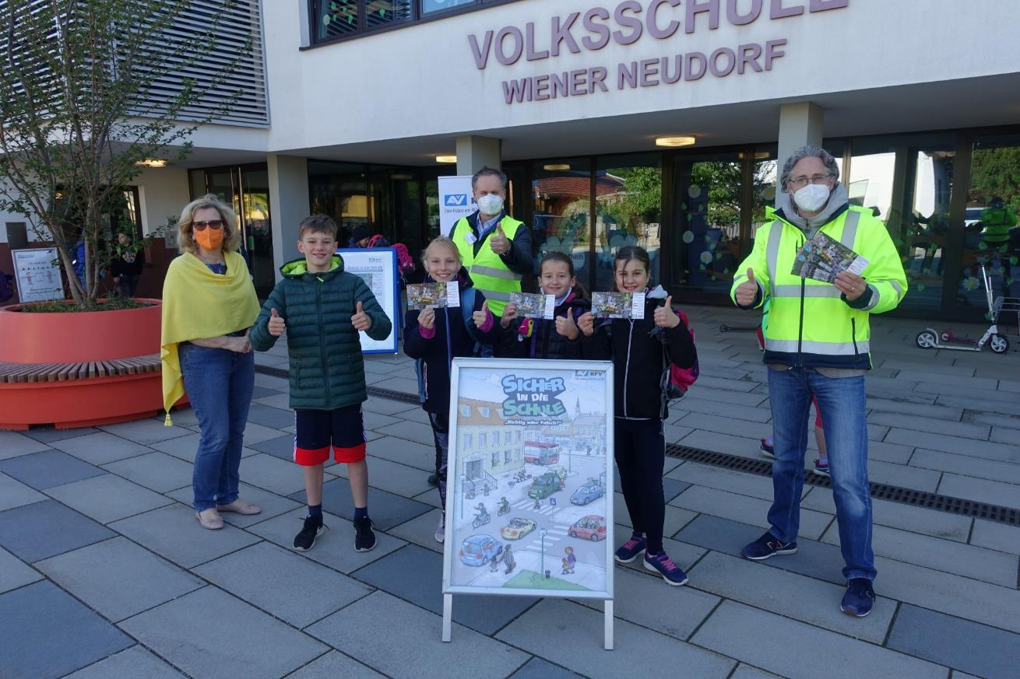
Der sichere Schulweg wurde verteilt

Slide 16
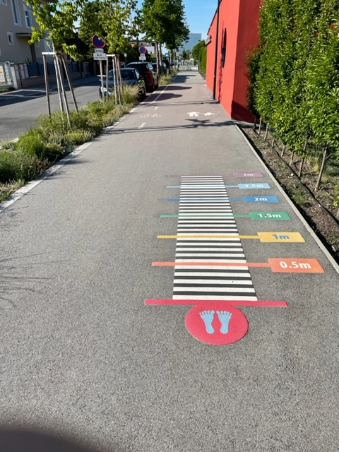
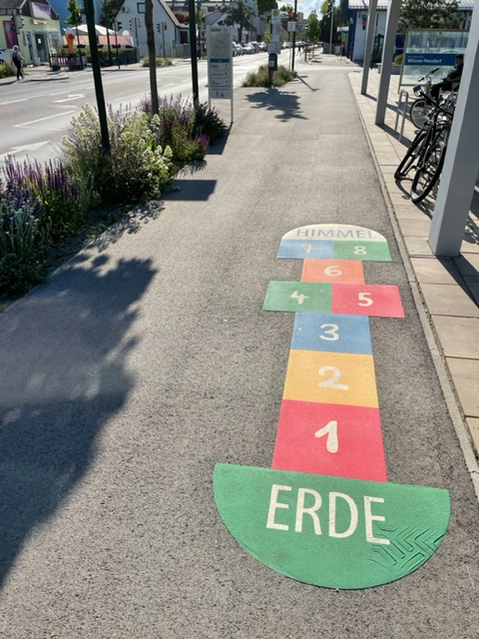
Kleine Attraktionen machen den Weg interessanter

Slide 17
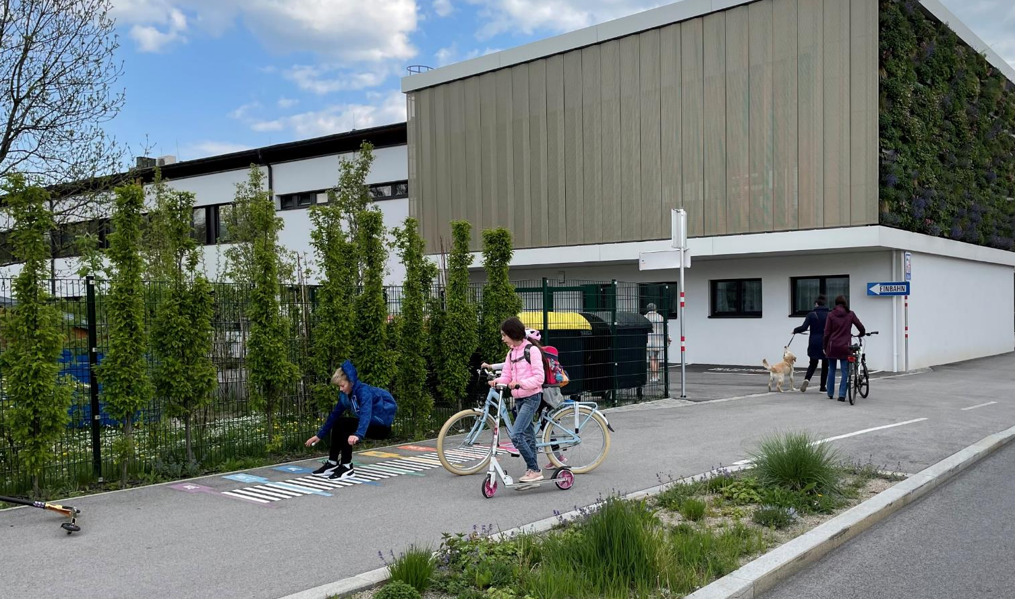
Diese werden auch gerne angenommen

Slide 18
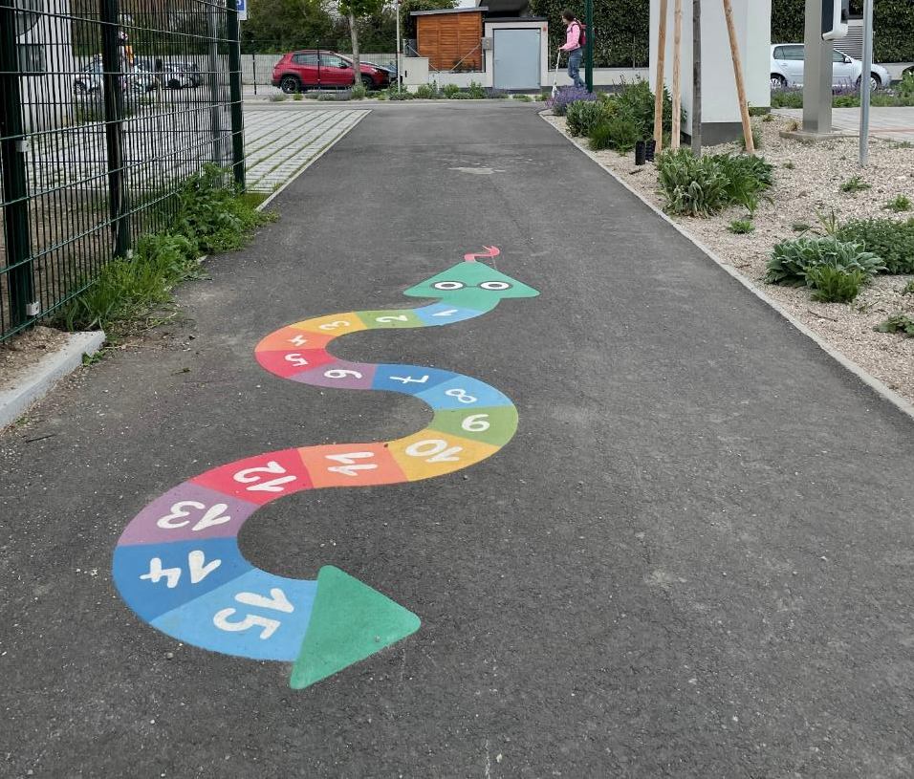
Auch ein neuer kurzer Weg unmittelbar neben den Bildungseinrichtungen in den Rathauspark ist entstanden

Slide 19
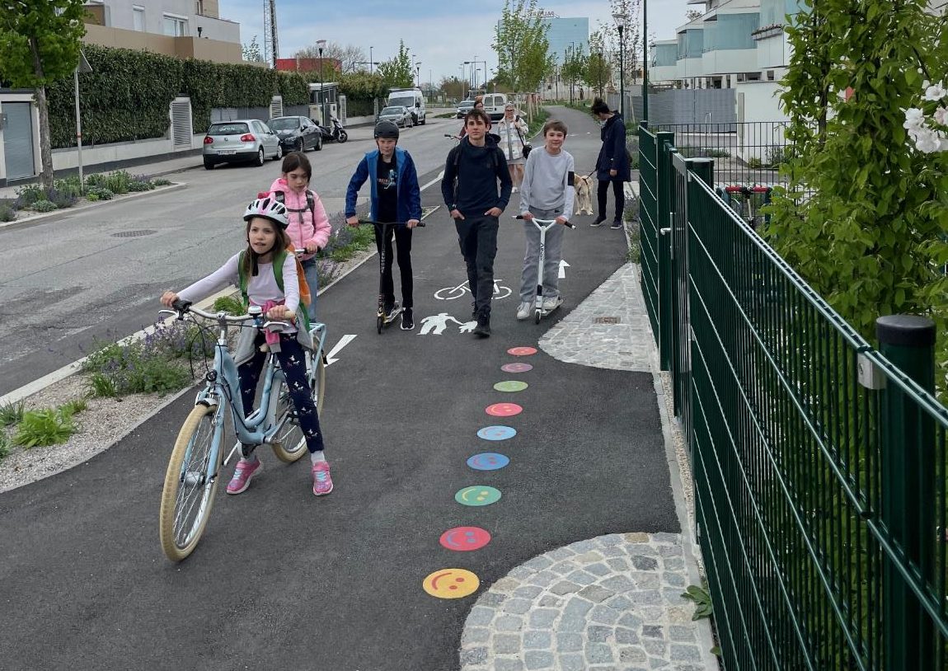
Auch Radfahrer werden auf den Ausgang im Bereich der Bildungseinrichtungen aufmerksam gemacht

Slide 20
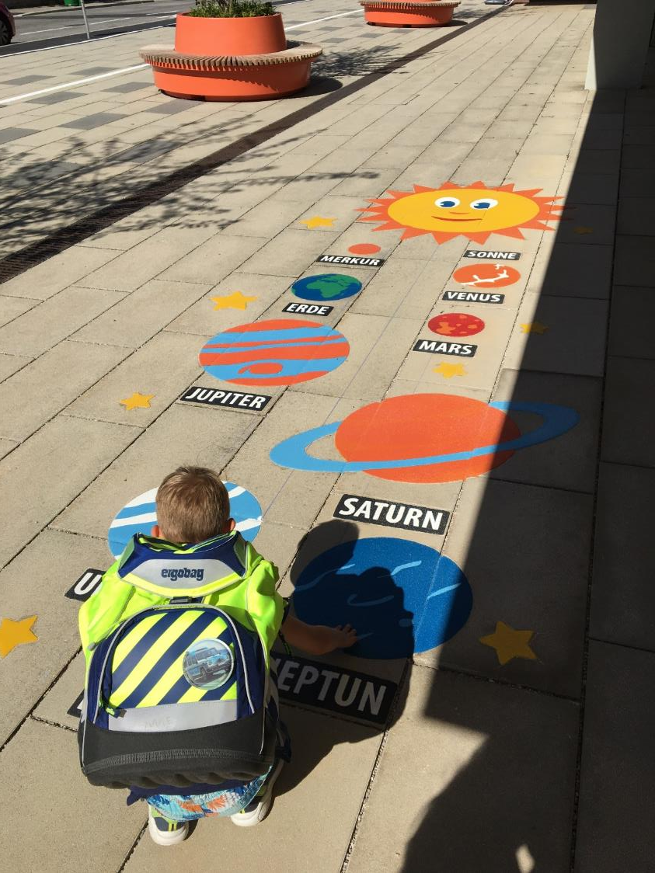
Vor der Schule wird nochmals das Planetensystem gelernt

Slide 21
In der Raumplanung wird der Grundstein gelegt und Platz für eine ansprechende Gestaltung geschaffen
Grundabtretung

Slide 22
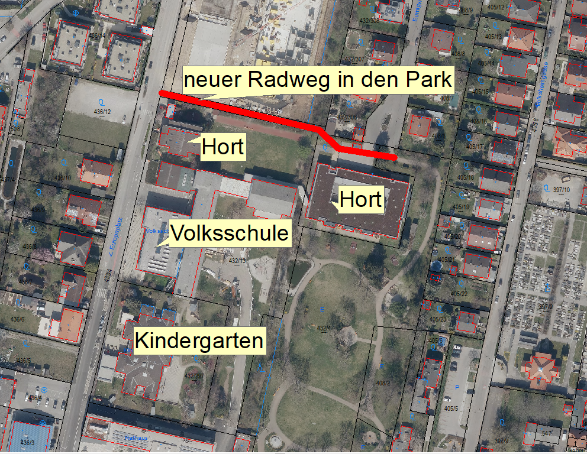
Neue Geh/Radwegverbindung in den Park

Slide 23
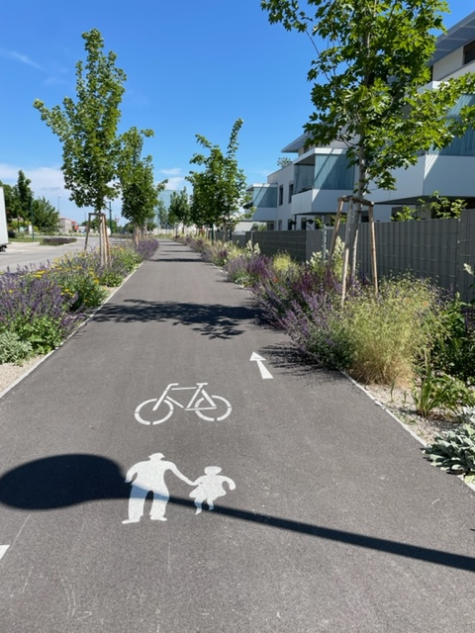
Hier standen früher die Betriebsgebäude! Jetzt gibt es einen kombinierten Geh- und Radweg mit Baumpflanzungen und einer biodiversen Grünflächengestaltung

Slide 24
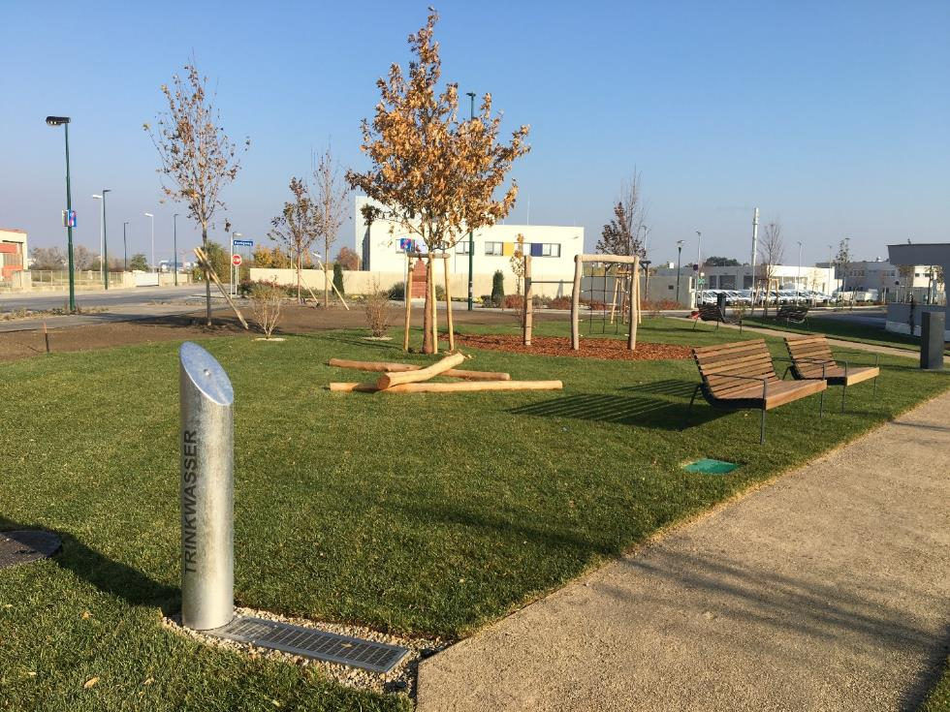
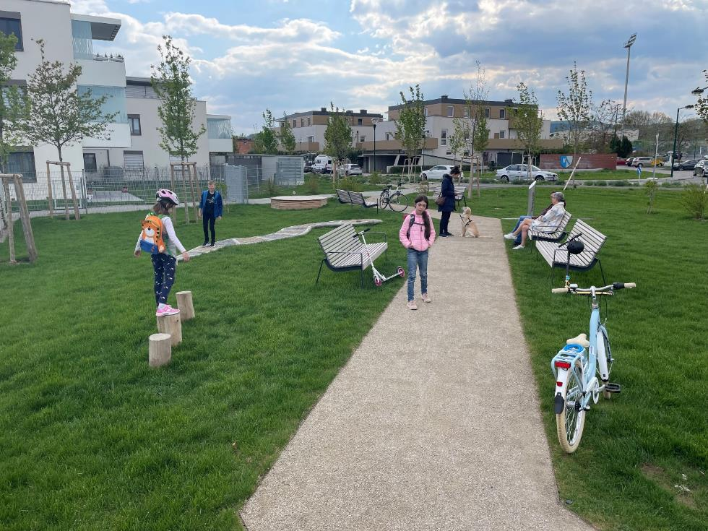
Statt einer Betriebsanlage entstand eine Grünfläche mit unversiegelter Durchwegung mit Reckstange, Balancierbalken

Slide 25
Mit den Kindern wird auf einem ca. 20m² großen Luftbild der Schulweg besprochen.

Slide 26
Volksschulkinder
Sicherheitsempfinden
Qualität vor Länge
Grüner Schutzstreifen
Schutzwege
Sichten
Erlebnisse
Freunde
Eignung für Roller
Elternhaltestelle
Mobilitätswandel durch die Kinder
Besondere Multiplikatoren

Slide 27
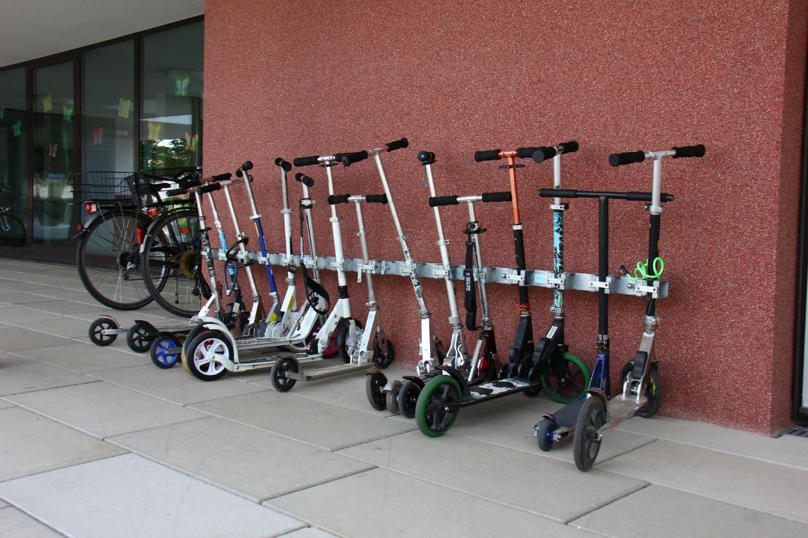
2014
erster Workshop
Wir hatten
16 Rollerabstellplätze

Slide 28
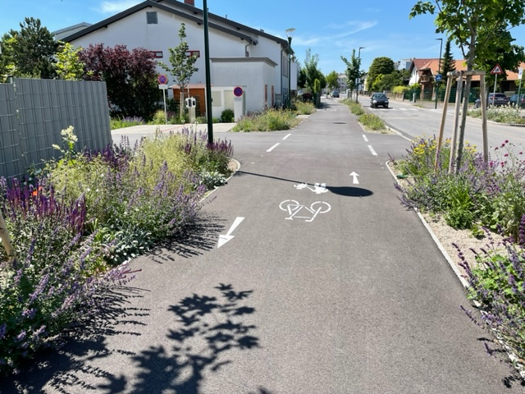
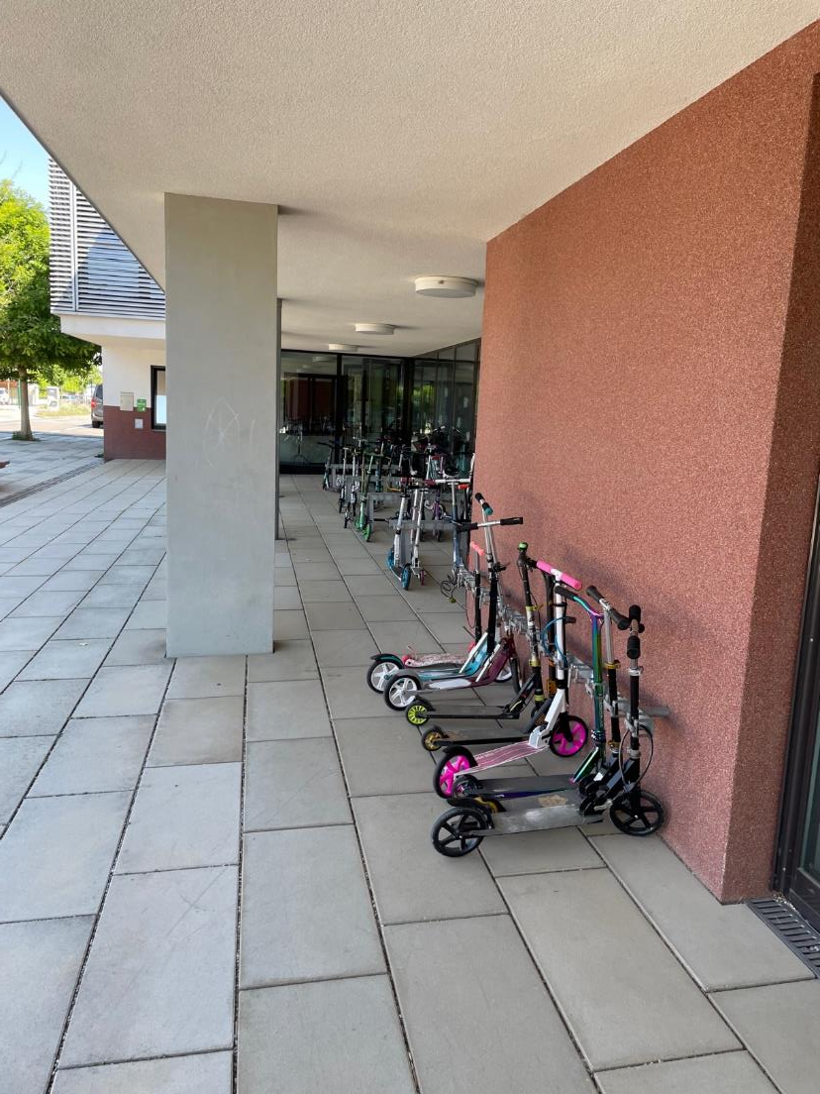
2022
Wir mussten auf 96 Rollerabstellplätze erweitern

Slide 29
Wie könnten Gemeinden agieren:
Verkehrskonzepte - in Netzen denken
Raumplanung - muss mit Weitblick und Nachhaltigkeit erfolgen
Angepasste Straßenraumgestaltung
Kurze Wege
Steigerung des Sicherheitsempfindens
Querungshilfen schaffen
Wege für Kinder erlebbar machen
Attraktive ÖV-Haltestellen
Bewusstseinsbildung - das günstigste und wichtigste Mittel zur Mobilitätswende - unsere Kinder können ihr Umfeld erziehen

